Slide 1
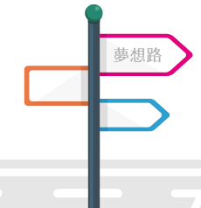
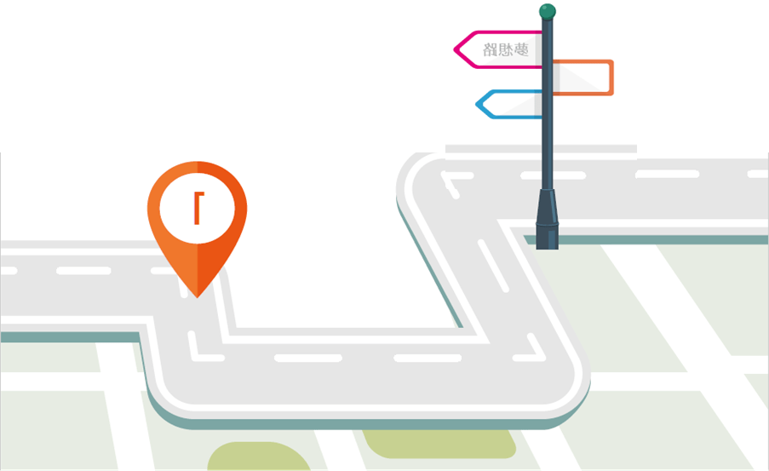
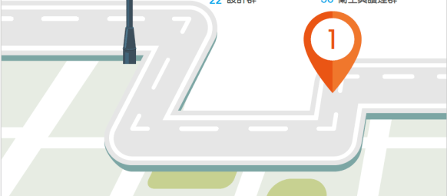
110學年度五專優先免試入學
試務作業暨系統操作說明
110 年 4 月

Slide 2
簡報大綱
壹、五專優先免試入學招生科組、名額 4
貳、招生重要日程 5
參、招生資訊-簡章查詢與下載 6
肆、國中學校協助事項 7
伍、報名作業 8
陸、成績採計與計算 18
柒、分發比序原則 25
捌、網路選填登記志願 29
玖、分發方式 31
拾、報到及放棄 34
拾壹、報名表件填寫範例 35
拾貳、系統操作說明 41
一、集體報名系統 42
二、國中學校查詢系統 84
三、免試生查詢系統 92
四、選填登記志願系統 96
2

Slide 3
110學年度試務作業重要事項 - 簡章修正公告
依教育部110年2月20日臺教技(一)字第1100016976號函，110學年度五專優先免試入學招生，「蘭陽技術學院餐旅管理科」(志願代碼:41401) 一般生招生名額修正為 0 名。

Slide 4
壹、五專優先免試入學招生科組、名額
42所招生學校
187個科（組）
15,248個招生名額
（一般生12,773、大陸長期探親子女153、特種生2,322） ※ 特種生：原住民生、身障生、政府派外人員子女、境外科技人才子女、蒙藏生、僑生、退伍軍人。
（依簡章公告為準）

Slide 5
貳、招生重要日程
項次 | 日 期 | 項 目
1 | 110年1月15日（五）起 | 簡章、報名表公告暨下載
2 | 五專優免集體報名網站【練習版】開放 110年 4月16日（五）10:00 起 5月11日（二）17:00 止 | 國中集體報名練習版網址：https://www.jctv.ntut.edu.tw/u5/
3 | 國中學校集體報名： 110年 5月17日（一）10:00 起 5月21日（五）12:00 止 | 報名資料請於110年5月21日（星期五）前寄至 106344臺北市大安區忠孝東路三段1號 國立臺北科技大學億光大樓5樓 （110學年度五專優先免試入學招生委員會）收 國中集體報名及個別網路報名網址：https://www.jctv.ntut.edu.tw/u5/
4 | 個別網路報名： 110年 5月17日（一）10:00 起 5月21日（五）15:00 止 完成網路資料輸入及繳費
5 | 110年 5月24日（一）10:00 起 6月 1日（二）17:00 止 | 免試生志願選填系統操作練習 操作網址：https://www.jctv.ntut.edu.tw/u5/
6 | 110年 6月 1日（二）10:00 起 6月 2日（三）12:00 止 | 開放免試生查詢成績及級距(不含國中教育會考成績及志願序積分) 受理免試生成績複查
7 | 110年 6月 3日（四）10:00 起 6月 8日（二）17:00 止 | 開放免試生志願選填登記 免試生志願選填登記系統網址：https://www.jctv.ntut.edu.tw/u5/
8 | 110年 6月 4日（五）15:00 起 | 開放免試生查詢成績及級距(含國中教育會考成績，但不含志願序積分)
9 | 110年 6月10日（四） 9:00 起 | 網路錄取公告及分發結果查詢 網址：https://www.jctv.ntut.edu.tw/u5/
10 | 110年 6月15日（二）15:00 止 | 錄取報到及放棄錄取截止 （招生學校聯絡資訊請參閱簡章）

Slide 6
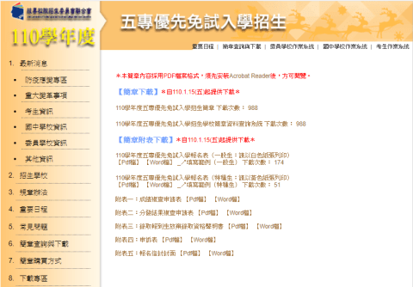
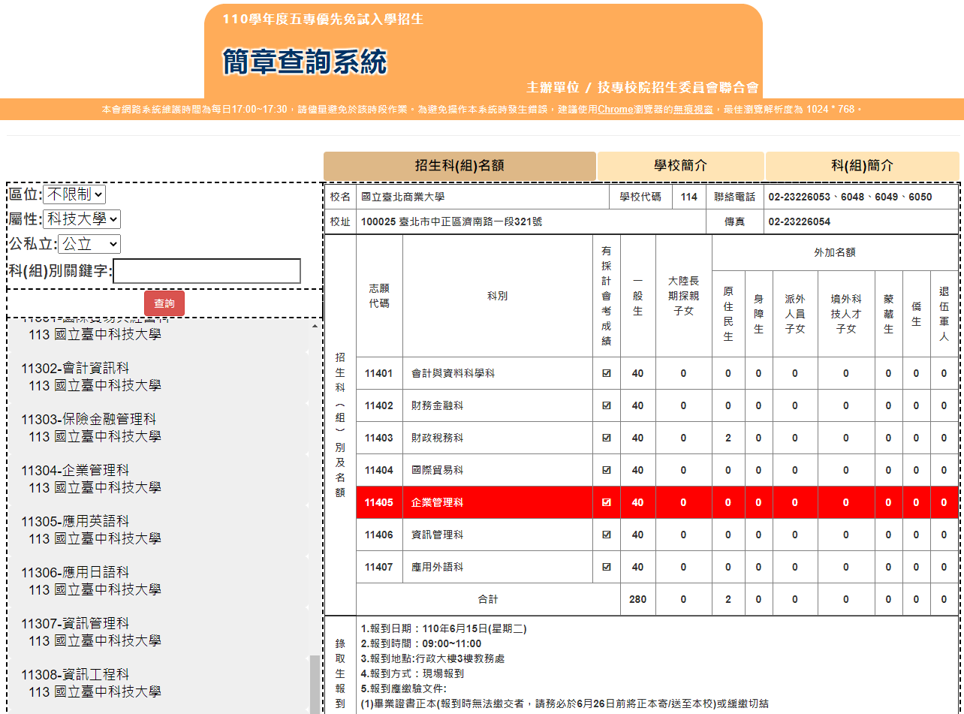
參、招生資訊 - 簡章查詢與下載
110學年度五專優先免試入學
招生報名資訊及下載招生簡章
五專優先免試入學招生網站
https://www.jctv.ntut.edu.tw/u5/
110學年度五專優先免試入學招生簡章資料查詢系統
https://ent06.jctv.ntut.edu.tw/enter5URuleReport
招生簡章
報名表
簡章查詢與下載

Slide 7
肆、國中學校協助事項
列印「110學年度五專入學專用優先免試入學超額比序項目積分證明單」並蓋學校戳章。
認定超額比序項目「競賽」及「服務學習」（含校外服務時數）積分。
確認報名表「免試生」及「家長(監護人)」是否皆已簽章。
具弱勢身分學生須檢附身分證明文件，請檢查證件是否在有效期內。
(低收入戶、中低收入戶、直系血親尊親屬支領失業給付、特殊境遇家庭子女身分者)
製作免試生集體報名資料檔上傳至五專優先免試入學集體報名系統。
列印繳款通知單並完成繳費，繳費證明文件影印隨報名資料寄送本會。
提醒：免試生身分證統一編號(居留證/入出境證)，請填寫報考國中教育會考時所填寫之證號
提醒：108、109學年度全國學生表演藝術類競賽(鄉土歌謠、音樂、創意戲劇、舞蹈)
決賽參賽資格證明書-團體賽，視同競賽成績優等

Slide 8
伍、報名作業 - 報名資格(1/10)
國中應屆畢業生應以參加原就讀國中集體報名為原則
❶國民中學
應屆畢業生
❷國民中學 非應屆畢業生
❸同等學力者
報名資格
一般生及 大陸長期探親子女
（白色報名表）
特種身分生
（黃色報名表）
★若經本會審查不符 特種身分生資格， 將改為一般生身分
否
是
報名身分
★具多重特種身分之免試生，應選定一種特種身分報名，且報名後不得更換報名身分
原住民生
身障生
政府派外人員 子女
境外科技人才子女
蒙藏生
僑
生
退伍軍人
8

Slide 9
伍、報名作業 - 大陸長期探親子女報名資格(2/10)
大陸地區人民來臺居留符合「大陸地區人民進入臺灣地區許可辦法」第24條規定，且具有就讀五專學校需求者，可以「大陸長期探親子女」身分報名五專優先免試入學招生，報名須檢附下列資格審查文件，並 以「國中集體報名」或「個別網路報名」方式報名
1)一般生報名表（並在大陸長期探親子女欄位勾選）
2)免試生居留證或入出境許可證影印本
3)來臺未滿1年者須中央衛生主管機關指定醫院出具之健康檢查合格證明或來臺超過1年
以上之免試生，提出臺灣地區就讀學校期間之體檢合格證明
4)學歷證明文件及就學成績單
5)免試生之父或母之臺灣地區入出境許可證影印本或居留證影印本
6)國中學校出具「110學年度五專入學專用優先免試入學超額比序項目積分證明單」正本
衛生福利部疾病管制署網站查詢健檢指定醫院名單https://www.cdc.gov.tw/Category/MPage/NUbynnEb1y3sP6gVFFhDSg
9

Slide 10
伍、報名作業 - 報名方式(3/10)
報名資格 國中應屆畢業生 非應屆畢業生、同等學力
國中集體報名
110/5/17（一）10:00至
110/5/21（五）12:00止
個別網路報名 110/5/17（一）10:00至
110/5/21（五）15:00止
網路
報名
由就讀國中出具
「110學年度五專優先免試入學
專用超額比序項目積分證明單」
免出具學歷證明文件
(除大陸長期探親子女須檢附外)
出具國中畢業證書或學力證明文件
向原就讀國中申請
「110學年度五專優先免試入學專用超額比序項目積分證明單」
自備積分採計項目證明文件
(非應屆畢業生各項積分採計 就讀國中期間)
報名
文件
免試生僅得就國中學校集體報名或個別網路報名擇一辦理

Slide 11
伍、報名作業 - 報名方式(4/10)
Step 1 登入報名系統
Step 2 上傳報名資料
Step 3 彙整及列印報名資料
Step 4 寄出
報名郵寄地址：
106344臺北市大安區忠孝東路三段1號 國立臺北科技大學億光大樓5樓
110學年度五專優先免試入學招生委員會
彙整報名表與報名系統列印之表單
表一、報名人數統計表 (含黏貼繳費證明文件影印本)
表二、集體報名繳費清單
表三、集體免收報名費名冊(選繳)
表四、報名學生名冊
表五、報名學生超額比序項目
積分列表
表六、報名資料袋封面
集體報名
110年5月17日（一） 10:00起至
110年5月21日（五）
12:00止 完成學生報名資料上傳
報名資料上傳網址
國中集體報名系統https://www.jctv.ntut.edu.tw/u5/
郵寄
110/5/21前
郵戳為憑
以國內快捷郵件或限時掛號郵戳為憑

Slide 12
伍、報名作業 - 報名費繳交說明(5/10)
各繳費身分報名費
國中學校自留作業費
應繳報名費
一般生 （特殊境遇家庭）
300元/人
中低收入戶
120元/人 檢附報名期間內有效之「中低收入戶證明文件」
學生報名作業費
50元/人 X 報名人數
（依報名學生人數計算）
國中集體報名費
-
＝
低收入戶
0元/人 檢附報名期間內有效之「低收入戶證明文件」
失業戶子女
0元/人 檢附報名期間內有效之「直系血親尊親屬支領失業給付證明文件」
國中學校老師於集體報名系統上傳報名資料後，可於系統下載「報名資料檢核表」，確認報名人數及繳費金額後，再點選報名資料確認。

Slide 13
伍、報名作業 - 集體報名應繳報名資料(6/10)
完成學生報名檔案上傳國中集體報名系統，列印報名表件 表一、報名人數統計表(繳費證明文件影印本黏貼於此表)
表二、集體報名繳費清單
表三、集體免收報名費名冊(選繳)
表四、報名學生名冊
表五、報名學生超額比序項目積分列表
表六、報名資料袋封面

Slide 14
伍、報名作業 - 集體報名應繳報名資料(7/10)
學生報名表件彙整順序
Step 1 依集體報名系統列印之「報名學生名冊」 順序排序學生報名表
Step 2 先排序「特種生」報名表 黃色報名表 在前
再排序「一般生」報名表 白色報名表
Step 3 由集體報名系統列印出之「報名資料袋封面」做為封面

Slide 15
伍、報名作業 - 集體報名應繳報名資料(8/10)
寄出報名表前檢查項目
報名身分類別（一般生及大陸長期探親子女 白色報名表 、
特種生 黃色報名表）
免試生基本資料如准考證號碼、地址及電話等是否書寫完整、清楚
黏貼身分證正面影印本
國中學校出具「 110學年度五專入學專用優先免試入學超額比序項目積分
證明單」正本蓋妥學校戳章
確認免試生及家長(監護人)皆已簽章
具弱勢身分之免試生，是否已檢附身分證明文件（留意文件有效期限）
免試生報名之各項證明資料，是否皆已檢附並黏貼
尚未取得身分證者，可用健保IC卡正面影本或戶口名簿影本代替

Slide 16
伍、報名作業 - 集體報名提醒注意事項(9/10)
非常
重要
1)身分證明文件未於報名時一併提出或證明文件已過時效。
2)110學年度五專入學專用優先免試入學超額比序項目積分證明單
未加蓋國中證明戳章。
3)未填寫110年度國中教育會考准考證號碼或填寫錯誤。
4)學校上傳報名資料電子檔與書面資料不符。
5)報名表錯誤（特種生未使用特種身分生專用報名表或使用 北、中、南三區五專聯合免試入學報名表）。

Slide 17
伍、報名作業 - 集體報名確認報名進度(10/10)
確認報名手續
本會訂於110年5月25日(二)12:00起至5月27日(四)17:00前，
開放查詢是否完成報名手續，以確認各國中學校報名收件狀況。
報名進度查詢網址： https://www.jctv.ntut.edu.tw/u5/
如報名資料已寄送3-5日後，經查詢系統顯示為「未完成報名
手續」，請速電本會（02-2772-5333）。

Slide 18
陸、成績採計與計算(1/6)
積分採計項目 |  | 積分上限 |  | 積分採計項目說明
志願序 (1~30) |  | 26 |  | 每五志願順序為一級別： 第1-第5志願：26分、第6-第10志願：25分、第11-第15志願：24分、第16-第20志願：23分、第21-第25志願：22分、第26-第30志願：21分
多元學 習表現 | 競 賽 | 7 | 15 | 簡章“國際、全國、區域及縣市"競賽項目：7-1分(同學年度同項競賽擇優1次採計) 採計期限：國中就學期間至110.5.14(含)前為限。
 | 服務學習 | 15 |  | 1.擔任班級幹部、小老師或社團幹部任滿一學期得 2分，同一學期同時擔任班 級幹部、小老師或社團幹部，仍以 2分採計。 2.參加校內服務學習課程及活動，或於校外參加志工服務或社區服務 滿 1小時 得 0.25 分。
技藝優良 |  | 3 |  | 採計技藝教育課程平均總成績：90分以上：3分、80分以上未滿90分：2.5分、70分以上未滿80分：1.5分、60分以上未滿70分：1分，其成績應於國中就學期間且至110.5.14(含)前為限。
弱勢身分 |  | 3 |  | 低收入戶：3分；中低收入戶、支領失業給付、特殊境遇家庭：1.5分 (符合一項即可)
均衡學習 |  | 21 |  | 三領域學習:健康與體育、藝術與人文、綜合：7分/領域 (五學期平均成績及格)
國中教育會考 |  | 32 |  | 國文、數學、英語、自然、社會： A⁺⁺ 、A⁺ 、A 、B⁺⁺ 、 B⁺ 、 B 、 C 6.4分、6分、5分、4分 、3分、2分、1分
寫作測驗 |  | 1 |  | 寫作測驗分六級分：6級分、 5級分、 4級分、 3級分、 2級分、 1級分 1分 、 0.8分 、 0.6分 、 0.4分 、 0.2分 、 0.1分
總積分【上限】 |  | 101 |  | 會考科目違規每扣1點，則扣該科積分0.15分， 至該科積分零分為止。

Slide 19
陸、成績採計與計算 - 志願序(2/6)
免試生可依志向網路選填30個校科（組）志願， 每5志願順序為一級別共6級別，積分核分準則如下：
級 別 | 第1級 | 第2級 | 第3級 | 第4級 | 第5級 | 第6級
志願 順序 | 1～5 | 6～10 | 11～15 | 16～20 | 21～25 | 26～30
積分 | 26 | 25 | 24 | 23 | 22 | 21

Slide 20
陸、成績採計與計算 – 多元學習表現(3/6)
多元學習表現 積分上限為15分，分項目為二大項
競 賽
服務學習
競賽(上限7分)
競賽得獎應於國中在學期間且至110年5月14日(星期五)(含)前取得為限。
國際性及全國性競賽項目以簡章所列項目為限。
區域及縣(市)競賽以縣市政府主辦為限，獲獎證明落款人：縣市為縣市長；
直轄市為市長或其所屬之一級機關首長。
服務學習(上限15分)
學校服務表現：擔任班級幹部、小老師或社團幹部任滿一學期得2分。
同一學期同時擔任班級幹部、小老師或社團幹部，仍以2分採計。除副班長、副社長，其餘副級幹部皆不採計。
校外服務學習時數：參加校內服務學習課程及活動，或於校外參加志工服務或社區服務滿1小時得0.25分。
相關服務學習應於國中就學期間且至110年5月14日(星期五)(含)前取得為限。

Slide 21
陸、成績採計與計算 – 多元學習表現(4/6)
分項目 | 積分採計原則
競 賽 | 國內競賽 |  |  |  |  |  | 區域及縣市競賽 |  |  |  | 同學年度同項競賽擇優1次採計。 參賽者4人以上為團體。團體賽依個人賽積分折半計算。 區域及縣市競賽以縣市政府主辦者為限，獲獎證明之落款人在縣市須為縣市長，在直轄市須為市長或其所屬一級機關首長。 競賽採計範圍以國中就學期間至110年5月14日(含)前取得為限。
 | 第一名 | 第二名 |  | 第三名 |  | 第四～六名 | 第一名 |  | 第二名 | 第三名
 | 6分 | 5分 |  | 4分 |  | 3分 | 3分 |  | 2分 | 1分
 | 國際科技展覽及國際運動會
 | 第一名 |  |  |  | 第二名 |  |  | 第三名
 | 7分 |  |  |  | 6分 |  |  | 5分
服務學習 | 學校服務表現 |  | 班級幹部、小老師或社團幹部任滿一學期得2分，每學期至多2分 |  |  |  |  |  |  |  | 採計至110年5月14日(含)前取得。
 | 服務學習時數 |  | 參加校內或校外（須服務證明）志工或社區服務，累積1小時得0.25分

Slide 22
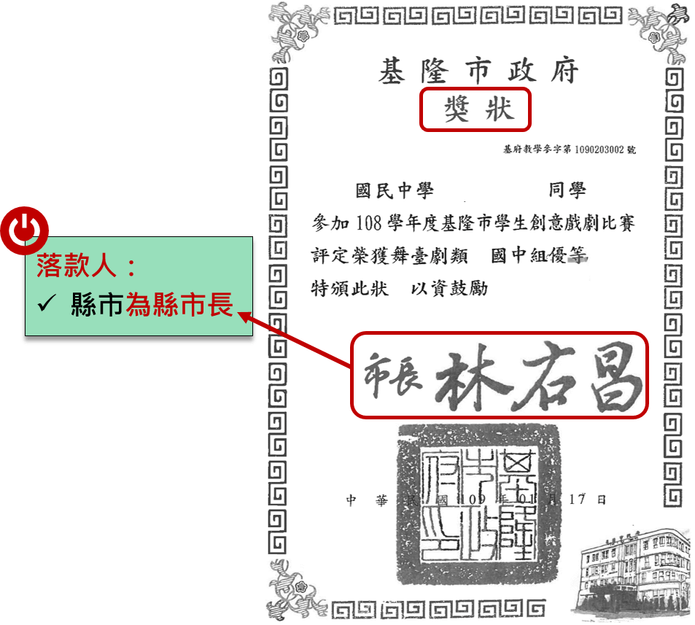
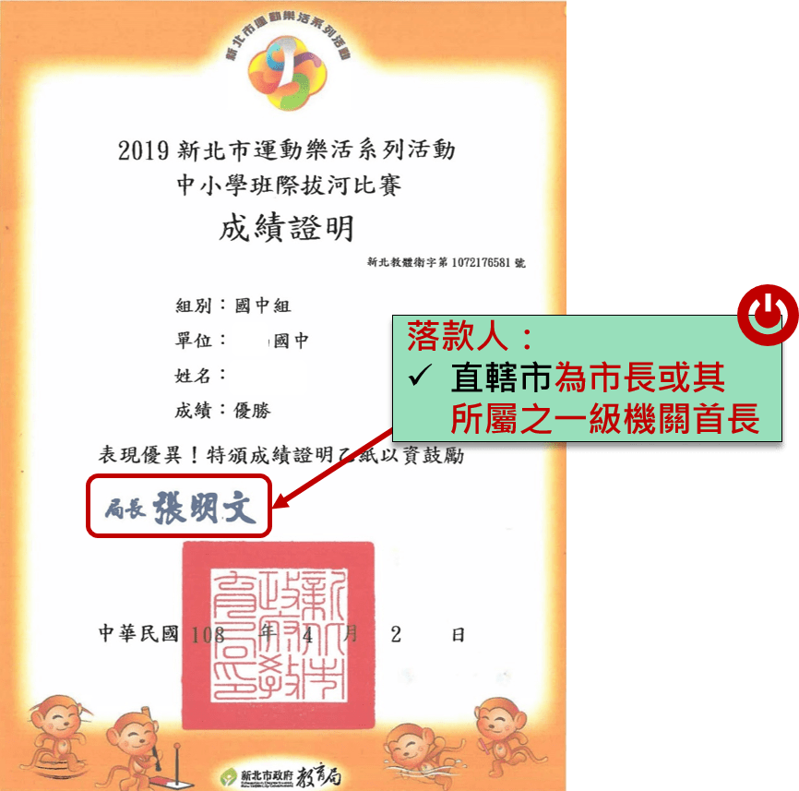
競賽（獎狀範例）
區域及縣（市）競賽以縣市政府主辦者為限
獲獎證明落款人：縣市為縣市長；直轄市為市長或其所屬之一級機關首長。

Slide 23
陸、成績採計與計算 - 其他主項目(5/6)
技藝優良(上限3分)
【其成績應於國中就學期間且至110年5月14日（星期五）（含）前取得為限)】
90分以上
80～89分
70～79分
60～69分
3
2.5
1.5
1
弱勢身分(上限3分)
報名時具低收入戶3分、中低收入戶、直系血親尊親屬支領失業給付 及特殊境遇家庭子女身分者採計1.5分，若免試生同時具備2種以上資格者僅得擇一計分。
均衡學習(上限21分)
採計健康與體育、藝術與人文、綜合活動三大學習領域，七年級上、下學期、八年級上、
下學期及九年級上學期等五學期平均成績。
3項領域5學期平均成績
皆達60分以上
2項領域5學期平均成績
皆達60分以上
1項領域5學期平均成績
皆達60分以上
21
14
7
資賦優異縮短修業年限學生以其實際就讀學期數進行平均成績計算。
免試生繳交之積分證明文件中，科目名稱與採計學習領域名稱不同者，不予採計。

Slide 24
陸、成績採計與計算 - 國中教育會考(6/6)
國中教育會考(上限32分)
分項目為「國文」、「英語」、「數學」、「自然」及「社會」
A「精熟」科目A⁺⁺每科得6.4分、A⁺每科得6分、A每科得5分
B「基礎」科目B⁺⁺每科得4分、B⁺每科得3分、 B每科得2分
C「待加強」科目每科得1分
若違反國中教育會考試場規則，該各科目依違規情節不予列計等級或扣點，而該科目積分則不予計分或每扣一點扣該科目積分0.15分，扣至該科目0分為止。
國中教育會考成績採計以110年度取得之成績為準。
寫作測驗(上限1分)
6級分 | 5級分 | 4級分 | 3級分 | 2級分 | 1級分
1 | 0.8 | 0.6 | 0.4 | 0.2 | 0.1

Slide 25
柒、分發比序原則(1/4)
110學年度五專入學專用優先免試入學超額比序項目積分證明單
（範例）
信義國民中學
陳同學優先
免試入學報名
之積分證明單
就讀國中： |  |  | 信義國中 |  |  | 就讀國中代碼： | 323505
班級： |  | 9年3班 |  | 姓名： | 陳筱玲 | 身分證統一編號： | A234567890
比序項目 |  |  | 積分核算說明 |  |  |  |  | 單項 積分 | 比序項目積分
多元學習表現 | 競賽 |  | 2020年臺灣國際科學展覽會（電腦科學科）3等獎（國際性競賽） 109學年度全國學生美術比賽（國中組）書法類優等（全國競賽） 新北市109學年度學生音樂比賽（團體B組）弦樂合奏特優 （區域及縣市競賽） |  |  |  |  | 7 | 15
 | 服務 學習 |  | 擔任班級幹部、小老師或社團幹部滿 3 學期 參加校內服務學習課程及活動，或於校外參加志工服務或社區服務，累計滿 27 小時 |  |  |  |  | 12.75
技藝優良 |  |  | 技藝教育課程平均總成績 85 分 |  |  |  |  | 2.5 | 2.5
弱勢身分 |  |  | 具 低收入戶子女 身分 |  |  |  |  | 3 | 3
均衡學習 |  |  | 健康與體育5學期平均成績 90 分 藝術與人文5學期平均成績 88 分 綜合活動5學期平均成績 75 分 |  |  |  |  | 21 | 21
合計 |  |  |  |  |  |  |  |  | 41.5
就讀國中學校戳章

Slide 26
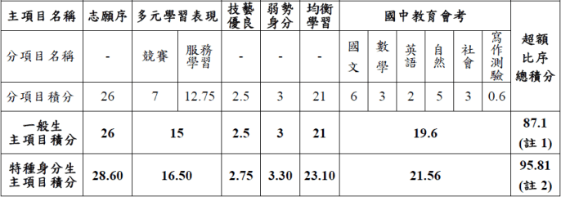
柒、分發比序原則(2/4)
免試生超額比序總積分計算範例
陳同學國中教育會考成績與採計積分表
註1：志願序積分係以級別方式計
算，並於免試生完成選填登
記志願後，納入超額比序總
積分之主項目採計。
註2：陳同學未持有原住民文化及
語言能力證明，加分比率以
10%計算。
陳同學以第2志願選填登記○○科技大學○○科（組）之超額比序項目積分採計表

Slide 27
柒、分發比序原則(3/4)
陳同學選填登記○○科技大學○○科（組）之一般生同分比序項目積分順序採計表
比序順序 | 1 | 2 | 3 | 4 | 5 | 6 | 7 | 8 | 9 | 10 | 11 | 12 | 13 | 14
同分比序項目 | 均衡學習 | 技藝優良 | 志願序 | 弱勢身分 | 表現 多元學習 | 寫作測驗 會考+ | 服務學習 | 競賽 | 國文 | 數學 | 英語 | 自然 | 社會 | 寫作測驗
比序積分 與級分 | 一般生同分比序項目積分 |  |  |  |  |  |  |  | 三等級四標示 |  |  |  |  | 級分
 | 21 | 2.5 | 26 | 3 | 15 | 19.6 | 12.75 | 7 | A⁺ | B⁺ | B | A | B⁺ | 4級分
陳同學選填登記○○科技大學○○科（組）特種身分生之同分比序項目積分順序採計表
比序順序 | 1 | 2 | 3 | 4 | 5 | 6 | 7 | 8 | 9 | 10 | 11 | 12 | 13 | 14
同分比序項目 | 均衡學習 | 技藝優良 | 志願序 | 弱勢身分 | 表現 多元學習 | 寫作測驗 會考+ | 服務學習 | 競賽 | 國文 | 數學 | 英語 | 自然 | 社會 | 寫作測驗
特種身分生加分 （加10%） | 特種身分生同分比序項目積分 |  |  |  |  |  |  |  | 三等級四標示 |  |  |  |  | 級分
 | 23.10 | 2.75 | 28.60 | 3.30 | 16.50 | 21.56 | 14.03 | 7.70 | A⁺ | B⁺ | B | A | B⁺ | 4級分
註：陳同學未持有原住民文化及語言能力證明，加分比率以10%計算。

Slide 28
柒、分發順位排定原則 - 同分比序項目順序(4/4)
超額比序
總積分
均衡
學習
技藝
優良
志願序
弱勢
身分
多元學習
表現
會考
+
寫作
服務
學習
Step 01
Step 02
Step 03
Step 04
Step 05
Step 06
Step 07
101～21
21、14、
7、0
3、2.5、
1.5、1、0
26～21
3、1.5、0
15～0
33～0
15～0
(級距0.25)
競賽
國文
數學
英語
自然
社會
寫作
測驗
Step 08
Step 09
Step 10
Step 11
Step 12
Step 13
Step 14
7、6、5、
4、3、2、
1、0
A⁺⁺>A⁺>
A>B⁺⁺>
B⁺>B>
C>缺考
A⁺⁺>A⁺>
A>B⁺⁺>
B⁺>B>
C>缺考
A⁺⁺>A⁺>
A>B⁺⁺>
B⁺>B>
C>缺考
A⁺⁺>A⁺>
A>B⁺⁺>
B⁺>B>
C>缺考
A⁺⁺>A⁺>
A>B⁺⁺>
B⁺>B>
C>缺考
6>5>4>
3>2>1>
缺考
※分發順位排定原則及同分比序順序，其中總績分為超額比序總績分，同分比序相同者，分發順位相同。
※積分採計無論是否採計會考成績，於同分比序項目皆為一致標準，且均包含會考科目之比序。
護理科、護理助產科及國立招生學校之各科組，總積分計算項目須採計國中教育會考成績。
非護理科及護理助產科之私立招生學校各科組，總積分計算項目由各校自行決定是否採計國中教育會考成績。

Slide 29
捌、網路選填登記志願(1/2)
110年6月3日(四)10:00起至110年6月8日(二)17:00止
本招生一律採網路選填登記志願，並於110年6月3日(四)10:00起至110年6月8日(二)17:00止開放網路選填登記志願系統。
本招生為全國一區，免試生可就招生學校各科（組）選填登記志願，最多以30個為限。
110年5月24日(一)10:00起至110年6月1日(二)17:00止 提供網路選填登記志願系統練習版，供免試生事先熟悉操作介面流程或試填志願順序，所選填的志願無法做為分發依據。
免試生於網路選填登記志願規定期間內，至本委員會網站網路選填登記志願系統，輸入「身分證統一編號(居留證號或入出境許可證統一證號)」、「出生年月日」及自行設定之「通行碼」後，即可登入系統進行選填登記志願。
本委員會網站置放「網路選填登記志願系統操作手冊」供免試生下載參考使用。

Slide 30
捌、網路選填登記志願(2/2)
免試生在家長(監護人)陪同下，於規定時間內共同完成網路選填登記志願並確定送出
同一時間同一帳號僅允許一人上網選填登記志願。
超過20分鐘未有操作動作者，系統將會自動登出。
免試生必須看到「您已完成網路選填登記志願」之
訊息並產生「志願表」才算完成網路選填登記志願。
免試生於網路選填登記志願前，若欲登入本委員會
各項系統(如資格審查系統、個人成績查詢系統)，
即可登入查詢使用。

Slide 31
玖、分發方式(1/3)
依照免試生分發順位之順序，再按免試生選填登記之志願順序進行統一分發。
一般生：各校一般生科（組）名額，依一般生分發順位之順序錄取至額滿為止；惟大陸長期探親子女為依選填之志願順序，達該科（組）一般生之最低錄取標準者，依其分發順位順序僅限於該科組之「大陸長期探親子女」招生名額下分發。
特種身分生：依選填之校科（組）之志願順序，先以一般生身分與其他一般生依一般生分發順位之順序，分發於該校科（組）之一般生名額，至額滿為止；未以一般生身分獲分發錄取者，但若該校科（組）有該類特種身分生外加名額，再以特種生身分及依其特種身分生分發順位之順序，分發於該類特種身分生之外加名額，至額滿為止。

Slide 32
玖、分發方式(2/3)
當分發順位相同時且招生名額不足分配時，以下列方式增額錄取：
增額人數以不超過該校科(組)招生名額之5%為原則；惟如增額人
數逾該校科(組)之招生名額5%，增額部分依免試生選填之志願序
，於招生名額5%以內依序錄取。
如經上述適當之處理後仍有超額情形，以增加名額錄取。
增額錄取之名額，報請教育部核准。

Slide 33
玖、分發方式 - 增額錄取釋例(3/3)
當分發順位相同，且招生名額不足分配時之釋例說明： 例一、國立臺北科技大學-智慧自動化工程科：招生名額24名 【最低錄取標準：18（分發順位）】
免試生 | 1~23名 | 甲 | 乙 | 丙 | 丁
分發順位 |  | 18 | 18 | 18 | 18
志 願 序 |  | 1 | 1 | 2 | 3
增額：24*5%=1.2 (名)，1.2名無條件進位為增額2名，假設免試生分發順位皆為第18者有4位，依志願序順序，1位為招生名額內，另2位為增額錄取，故增額錄取2名。
5%
例二、同範例一，【最低錄取標準：18（分發順位）】
免試生 | 1~23名 | 甲 | 乙 | 丙 | 丁 | 辰
分發順位 |  | 18 | 18 | 18 | 18 | 18
志 願 序 |  | 1 | 1 | 1 | 1 | 2
增額條件同上，假設免試生分發順位皆為第18者有5位，依志願序順序，1位為招生名額內，另3位為增額錄取；雖增額錄取超過5%，但因均為同一志願序，故皆為增額錄取。
5%

Slide 34
拾、報到及放棄
依所錄取招生學校之報到規定辦理報到手續，逾期未完成報到手續者，取消錄取資格，錄取生不得異議。錄取生請務必詳閱所錄取招生學校「錄取生報到相關資訊」之規定，或向所錄取學校查詢。
錄取生完成報到後，如欲放棄錄取資格者，應填寫「110學年度五專優先免試入學錄取報到生放棄錄取資格聲明書」，於110年6月15日（星期二）15:00前傳真並同時以電話確認後，再以限時掛號郵寄（郵戳為憑，逾期不予受理）至錄取學校辦理。
錄取生已完成報到且未聲明放棄錄取資格者，不得再參加本學年度其後高級中等學校及五專各項入學招生，違者取消其五專優先免試入學錄取資格。
報到
放棄
未放棄

Slide 35
拾壹、報名表件填寫範例
超額比序項目積分證明單
注意事項
110學年度五專入學專用優先免試入學超額比序項目積分證明單
就讀國中： |  |  | 信義國中 |  |  | 就讀國中代碼： | 323505
班級： |  | 9年3班 |  | 姓名： | 陳筱玲 | 身分證統一編號： | A234567890
比序項目 |  |  | 積分核算說明 |  |  |  | 單項 積分 | 比序項目積分
多元學習表現 | 競賽 |  | 2020年臺灣國際科學展覽會（電腦科學科）3等獎（國際性競賽） 109學年度全國學生美術比賽（國中組）書法類優等（全國競賽） 新北市109學年度學生音樂比賽（團體B組）弦樂合奏特優 （區域及縣市競賽） |  |  |  | 7 | 15
 | 服務 學習 |  | 擔任班級幹部、小老師或社團幹部滿 3 學期 參加校內服務學習課程及活動，或於校外參加志工服務或社區服務 ，累計滿 27 小時 |  |  |  | 12.75
技藝優良 |  |  | 技藝教育課程平均總成績 85 分 |  |  |  | 2.5 | 2.5
弱勢身分 |  |  | 具 低收入戶子女 身分 |  |  |  | 3 | 3
均衡學習 |  |  | 健康與體育5學期平均成績 90 分 藝術與人文5學期平均成績 88 分 綜合活動5學期平均成績 75 分 |  |  |  | 21 | 21
合計 |  |  |  |  |  |  |  | 41.5
競賽項目請填寫完整競賽年度、名稱
、名次，檢附得獎證明（獎狀）影本
以利查核。
※提醒：若團體賽制為雙人或三人比賽，請註明
具弱勢身分者，須檢附有限期間之 身分證明文件，浮貼於報名表，以利 審查及辦理報名費減免。
○ ○
就讀國中學校戳章
市 立
務必蓋學校戳章
教務處
學
○ ○
中
國
民

Slide 36
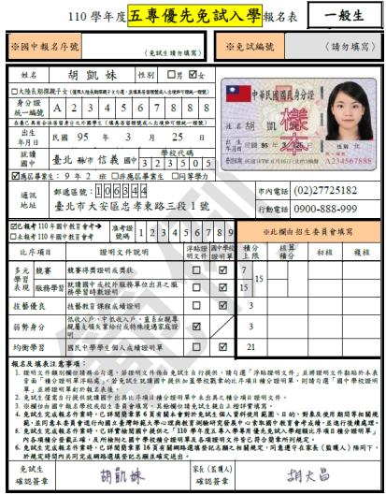
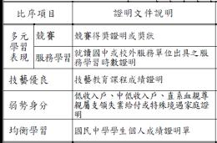
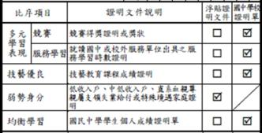
一般生報名表範例（白色）
委員會填寫
勾選是否報考110國中教育會考並填寫國中教育會考准考證號碼
☑已報考110年國中教育會考→ ◻未報考110年國中教育會考 | 准考證號碼
請將學生「110學年度五專入學專用優先免試入學超額比序項目積分證明單」中， 已審核確認後之項目勾選
委員會填寫
免試生完成報名作業
已詳實檢閱國中提供之「110學年度五專入學專用優先免試入學超額比序項目積分證明單」內各項積分登載正確，及所檢附之國中學校積分證明單及各項證明文件皆已符合簡章所列規定。
已詳閱簡章有關網路選填登記志願之相關規定，同意遵守在家長(監護人)陪同下，於規定時間內共同完成網路選填登記志願並確定送出。
勾選黏貼在相關證明文件黏貼表中之證明文件
請報名免試生及
家長(監護人)簽章

Slide 37
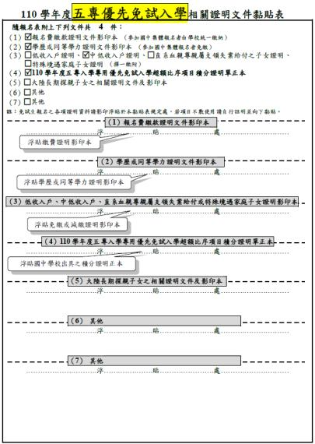
一般生報名表範例（白色）
弱勢身分別限擇一勾選
（1）浮貼繳費證明影本
國中集體報名免貼
（2）浮貼學歷或同等學力證明影本
國中集體報名免貼畢業證書影本
（4）超額比序項目積分證明單
正本審核確認後，加蓋
學校章戳浮貼於此
（3）浮貼「弱勢身分」證明文件影本
（6）（7）競賽證明文件影本

Slide 38
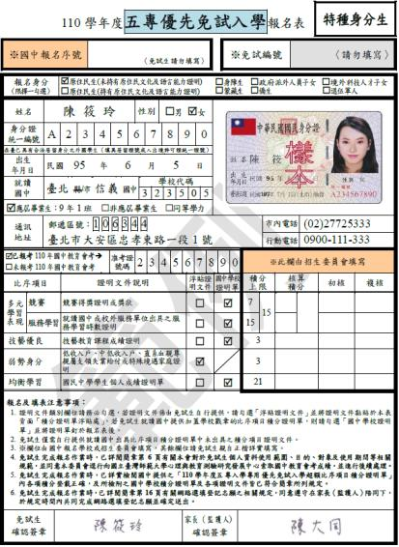
特種身分生報名表範例（黃色）
委員會填寫
特種身分生限擇一勾選
勾選是否報考110國中教育會考並填寫國中教育會考准考證號碼
☑已報考110年國中教育會考→ ◻未報考110年國中教育會考 | 准考證號碼
委員會填寫
請將學生「110學年度五專入學專用優先免試入學超額比序項目積分證明單」中， 已審核確認後之項目勾選
免試生完成報名作業
已詳實檢閱國中提供之「110學年度五專入學專用優先免試入學超額比序項目積分證明單」內各項積分登載正確，及所檢附之國中學校積分證明單及各項證明文件皆已符合簡章所列規定。
已詳閱簡章有關網路選填登記志願之相關規定，同意遵守在家長(監護人)陪同下，於規定時間內共同完成網路選填登記志願並確定送出。
勾選黏貼在相關證明文件黏貼表中之證明文件
請報名免試生及
家長(監護人)簽章

Slide 39
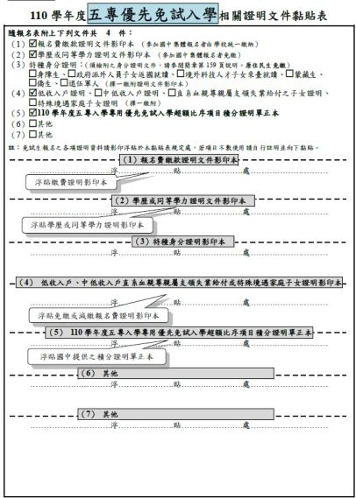
特種身分生報名表範例（黃色）
特種身分生限擇一勾選
（1）浮貼繳費證明影本
國中集體報名免貼繳費證明
（2）浮貼學歷或同等學力證明影本
國中集體報名免貼畢業證書影本
（3）浮貼特種身分證明影本
原住民免附證明文件
（5）超額比序項目積分證明單
正本審核確認後，加蓋
學校章戳浮貼於此
（4）浮貼「弱勢身分」證明文件影本
（6）（7）競賽證明文件影本

Slide 40
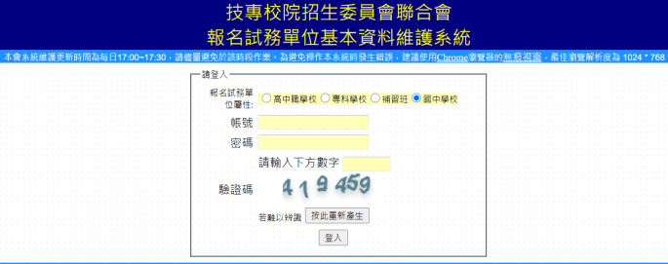
貼心
提醒
進入報名系統前，若需異動單位人員資料，請先至「報名試務單位基本資料維護系統」維護(網址：https://sch.jctv.ntut.edu.tw/schoolinfo/login.zul) 。
如未收到本委員會寄發提醒e-mail，請至本會｢報名試務單位基本資料維護系統｣檢視貴校聯絡資訊是否正確。

Slide 41
拾貳、系統操作說明
一
集體報名系統
二
國中學校查詢系統
三
免試生查詢系統
四
選填登記志願系統

Slide 42
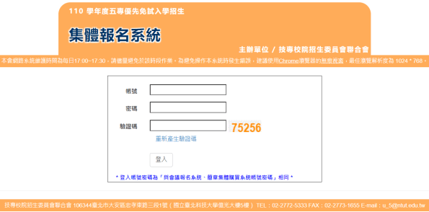
一
集體報名系統
110/5/17（一）10:00起至 110/5/21（五）12:00止
1、報名國中學校資料登錄
進入集體報名系統
登入❶帳號為國中學校代碼(6位數)
❷密碼為國中學校自行設定之密碼，同會議報名、簡章購買系統
❸驗證碼

Slide 43
一
集體報名系統
2、報名資料載入(1/12)
學生報名資料載入
Step1：
登入國中集體報名系統，點選「報名資料載入→批次匯入」下載「匯入學生資料檔案規格」
❶

Slide 44
一
集體報名系統
2、報名資料載入(2/12)
Step2：
下載❶「匯入學生資料檔案規格」與❷「範例檔案」（Excel檔案）核對「學校校務系統」匯出的五專優先免試入學報名資料「欄位」及「資料格式」是否與報名系統上傳格式相同。
重要
❶
❷
輸入各項成績、資料，可換算出優免之積分證明單

Slide 45
集體報名系統
2、報名資料載入(3/12)
一
「範例檔案」（Excel檔案）
1
輸入擔任幹部學期數及服務時數 服務學習積分
4
輸入弱勢身分代碼 弱勢身分積分
2
服務學習積分+競賽積分 多元學習表現積分
5
輸入均衡學習成績 均衡學習積分
3
輸入技藝教育成績 技藝優良積分
6
輸入是否報考110年國中教育會考及准考證號碼
1
2
3
4
優免無採計項目 輸入聯免資料或0
不可空白
優免無採計項目 輸入聯免資料或0
不可空白
5
6
優免無採計項目 輸入聯免資料或0
不可空白
優免無採計項目 下拉式選單000
或空白

Slide 46
一
集體報名系統
2、報名資料載入(4/12)
檔案上傳(批次作業)
Step1：
若國中校務系統匯出之免試生資料檔欄位或格式與「範例檔案」不相同，則修改學校校務系統匯出檔案，再以修改後檔案匯入報名系統。

Slide 47
一
集體報名系統
2、報名資料載入(5/12)
Step2：
將編修後的免試生報名資料Excel檔案，以97-2003版本Excel「匯入」方式新增報名資料。
上傳檔案名稱請以「英文、數字」命名，中文檔名會造成上傳失敗。
※提醒：系統接受「多次分批匯入」與「多次單筆新增」，已上傳成功的報名資料，
不要再重覆上傳，新增報名資料請另製作新檔案匯入。

Slide 48
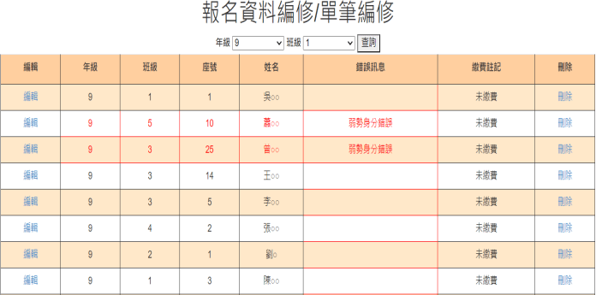
一
集體報名系統
2、報名資料載入(6/12)
Step3：
上傳成功後，仍請至「報名資料編修→單筆編修」再次查看是否有「錯誤訊息」說明

Slide 49
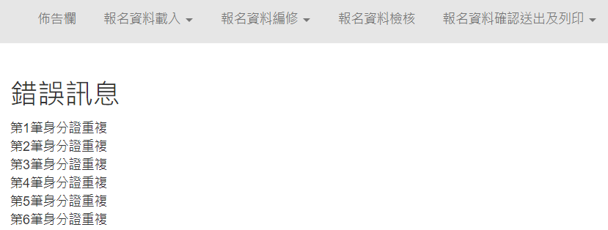
一
集體報名系統
2、報名資料載入(7/12)
Step4： 上傳資料若有錯誤，立即跳出通知視窗，請依「錯誤訊息」瞭解上傳資料錯誤原因，再次修正 Excel 檔案內容，至「報名資料載入→批次匯入」，以匯入的方式新增報名資料。
※提醒：系統檢測資料有錯誤，不接受批次匯入的所有資料，請將
Excel檔案中之內容修正後，重新匯入資料。

Slide 50
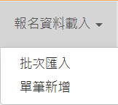
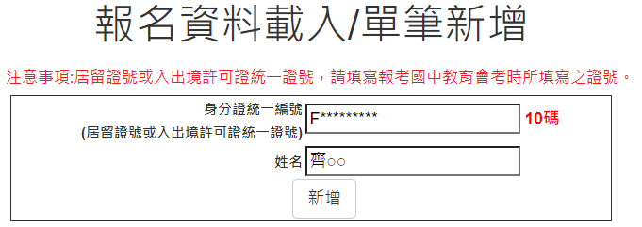
一
集體報名系統
2、報名資料載入(8/12)
單筆新增學生資料
Step1：
單筆新增學生資料，適用於少量免試生報名情況，先須輸入身分證統一編號、姓名後，點取「新增」。

Slide 51
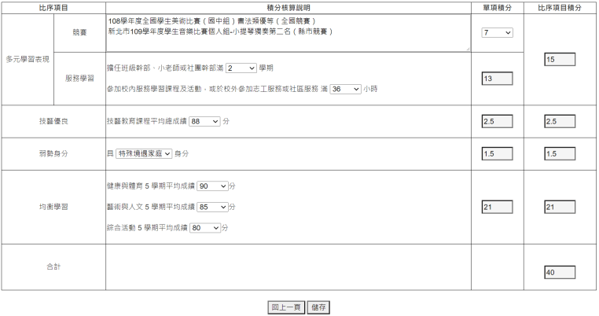
一
集體報名系統
2、報名資料載入(9/12)
Step2：
接著逐欄輸入「學生基本資料」及「超額比序項目積分」建立學生報名資料，並儲存。

Slide 52
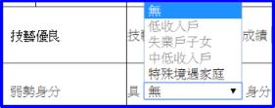
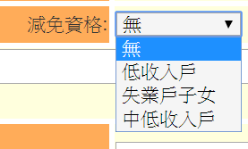
一
集體報名系統
2、報名資料載入(10/12)
提醒：
單筆新增「學生基本資料」-減免資格與「超額比序項目積分」-弱勢身分，系統為連動

Slide 53
一
集體報名系統
2、報名資料載入(11/12)
超額比序項目積分介面範例
請輸入競賽完整資料(競賽年度、競賽名稱、名次、全國或縣市)
※提醒：若團體賽制為雙人或三人比賽，請註明

Slide 54
一
集體報名系統
2、報名資料載入(12/12)
報名資料載入提醒事項
學生身分證統一編號(居留證/入出境證)，請填寫報考國中教育會考時所填寫之證號。
110年國中教育會考：本委員會將向心測中心索取報名學生國中教育會考成績，須點選「是否報考110年國中教育會考」並詳細填寫「准考證號碼」。
以上「姓名」或「地址」欄中資料輸入，若有中文異體字或罕見字（需造字的情況），可使用心測中心造字系統之字碼，若無亦可以 █ 複製取代。

Slide 55
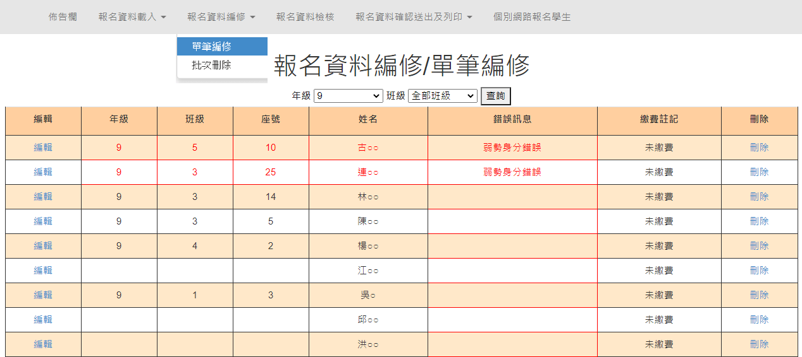
一
集體報名系統
3、報名資料編修(1/5)
❷
❶
❸

Slide 56
一
集體報名系統
3、報名資料編修(2/5)
查詢資料
若國中報名免試生數量較多，可以篩選班級條件，點選查詢後呈現該班次免試生資料可供編修。 本例說明選擇特定班級，查詢顯示9年級4班免試生報名資料。

Slide 57
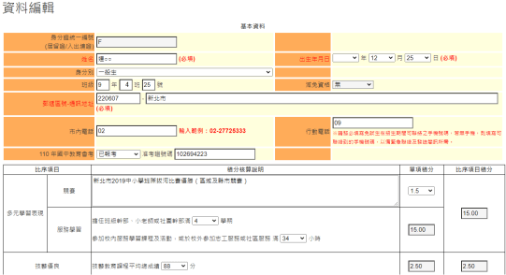
一
集體報名系統
3、報名資料編修(3/5)
編修基本資料
點選欲修改資料之學生左側「編輯」功能鍵。
系統跳出點欲選編修學生之報名基本資料視窗，編修完畢後點選「儲存」鍵即完成編修。

Slide 58
一
集體報名系統
3、報名資料編修(4/5)
單筆刪除
選擇欲刪除的學生資料之「刪除」功能鍵，立即跳出確認視窗，提醒刪除資料後將無法復原
提醒：若「繳費註記」為「已繳費」，即代表該學生已完成「報名確認及繳費」，
其報名資料則無法被刪除。

Slide 59
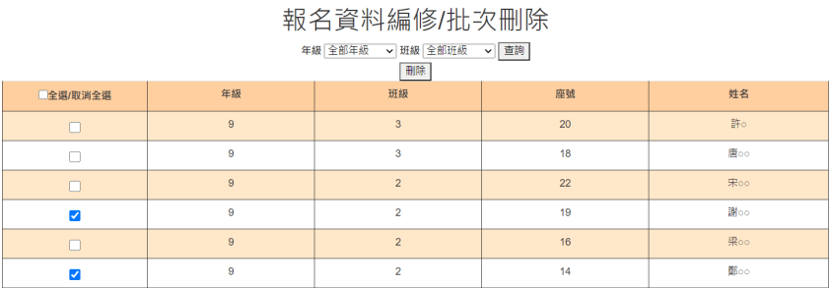
一
集體報名系統
3、報名資料編修(5/5)
批次刪除
請於「□」欄勾選欲刪除的學生資料，再點選「刪除」功能鍵，立即跳出確認視窗，提醒刪除資料後將無法復原
提醒：若已完成「報名確認及繳費」的學生，其報名資料則無法被刪除。

Slide 60
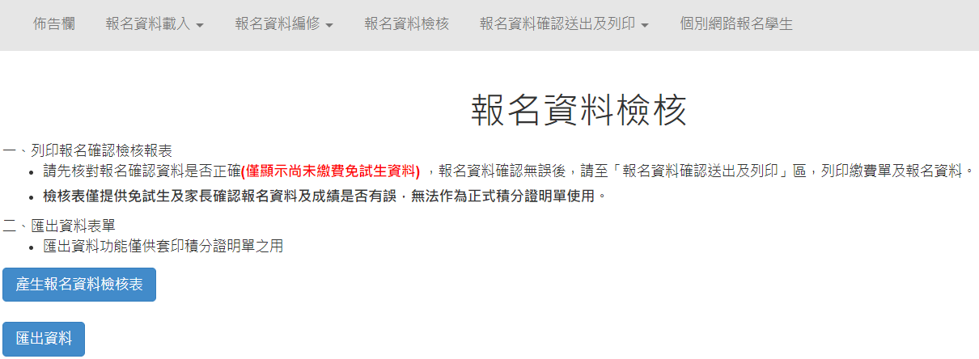
一
集體報名系統
4、報名資料檢核(1/5)
❶
❷

Slide 61
一
集體報名系統
4、報名資料檢核(2/5)
報名資料檢核表
檔案內容為報名繳費金額(含報名人數資料統計)、各班級學生身分別報名資料與超額比序項目積分檢核表，供國中端承辦教師及報名學生檢核「上傳報名資料」是否正確。
提醒：臨櫃或ATM轉帳繳費(僅開放110年5月17日10:00起至5月21日15:00止)

Slide 62
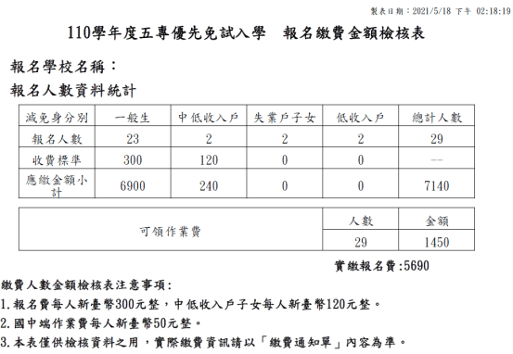
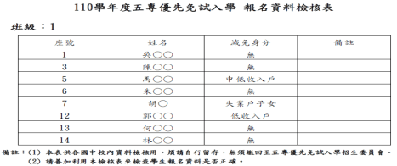
一
集體報名系統
4、報名資料檢核(3/5)
報名資料檢核表
110學年度「報名繳費金額檢核表」，國中承辦教師可下載檢核表以便確認報名人數、學生報名費減免身分別及實繳報名費金額是否正確後再做報名確認作業。
❶
❷

Slide 63
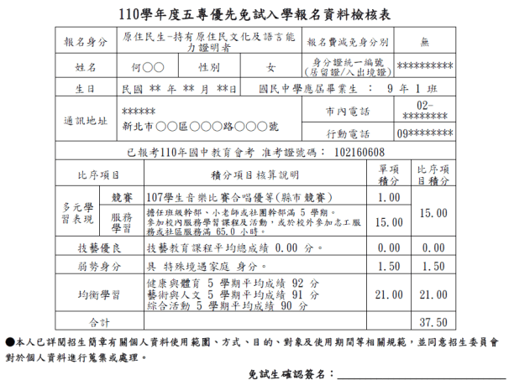
一
集體報名系統
4、報名資料檢核(4/5)
報名資料檢核表
學生基本資料與超額比序項目積分檢核
國中承辦教師確認學生報名基本資料與超額比序項目積分是否正確

Slide 64
一
集體報名系統
4、報名資料檢核(5/5)
匯出資料
匯出檔案為學生報名資料之Excel檔案，國中承辦教師可於「國中集體報名系統-練習版」開放期間，匯出確認後的免試生報名資料，再於集體報名系統正式開放後，直接匯入報名資料使用。
(練習版系統開放時間為110年4月16日10:00起至5月11日17:00止)
匯出檔案可用於「110學年度五專優先免試入學超額比序項目積分證明單輔助列印系統」，套印免試生報名用之積分證明單。

Slide 65
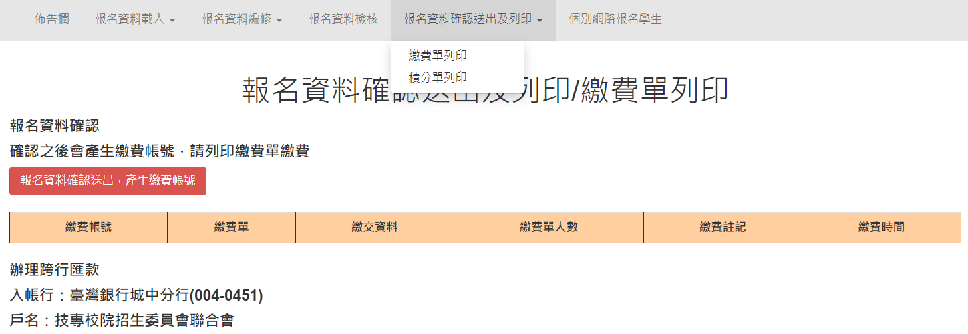
一
集體報名系統
5、報名資料確認送出及列印 - 報名資料確認(1/17)
報名資料確認、列印繳費單及繳交資料(表一～表六)

Slide 66
一
集體報名系統
5、報名資料確認送出及列印 - 報名資料確認(2/17)
報名資料確認
Step1 若資料已檢核無誤，點選「報名資料確認送出，產生繳費帳號」按鈕，完成報名流程。
Step2 點選「確定」按鈕，產生繳費帳號，列印繳費單及繳交資料。
提醒：報名確認後即不得再修改資料，若尚須增加報名學生，請另再匯入報名學生資料或
單筆新增，已完成「報名確認」之學生不得再次匯入。

Slide 67
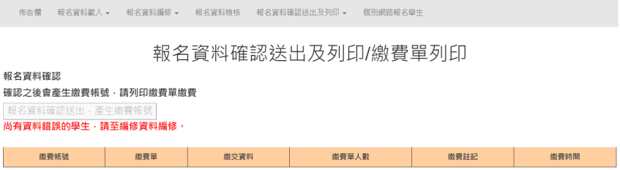
一
集體報名系統
5、報名資料確認送出及列印 - 報名資料確認(3/17)
報名資料確認
報名資料確認如出現下列「尚有資料錯誤的學生，請至編修資料編修」訊息，請依訊息提醒內容，參照「3、報名資料編修」操作方式，再次進行報名資料編修作業。
提醒：編修完成後，即可點選「報名資料確認送出，產生繳費帳號」按鈕，完成報名流程及
列印繳費單、繳交資料。

Slide 68
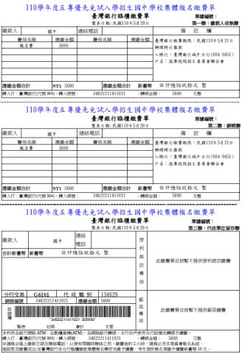
一
集體報名系統
5、報名資料確認送出及列印 - 列印繳費單(4/17)
繳費單 ※繳費提醒
繳費「臨櫃或ATM轉帳繳費」
報名費須於110年5月21日15:00前完成繳費
實繳報名費為已扣除國中學校 作業費（作業費每人50元）之 應繳金額。
注意：請確認系統「繳費帳號」與「列印繳費單」之帳號相符。

Slide 69
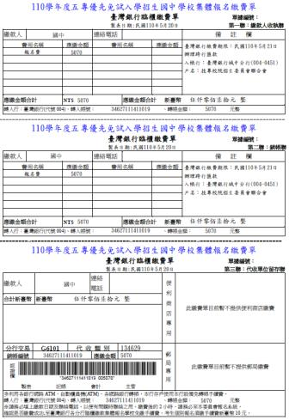
一
集體報名系統
5、報名資料確認送出及列印 - 列印繳費單(5/17)
繳費單 ※繳費提醒
已完成「報名確認」且尚未至臨櫃或ATM繳費前，發現報名人數及減免資格仍有誤，須修正。
請至「報名資料編修」編修正確資料後，再至「報名資料確認送出及列印」點選「 」，報名系統將產生新的繳費帳號，請務必重新列印繳費通知單，使用新繳費帳號繳款。
注 意!!
須以最新產出的繳費帳號繳費。
若以舊帳號繳費，造成繳款失敗，將導致報名失敗

Slide 70
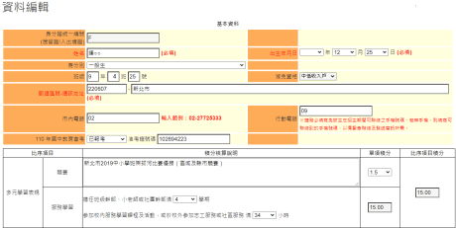
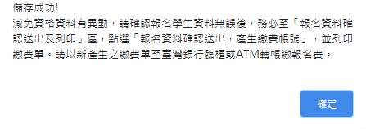
一
集體報名系統
5、報名資料確認送出及列印 - 提醒(6/17)
※提醒
若已完成「報名確認」及「產生繳費帳號」，且尚未至臨櫃或ATM繳費前，發現報名人數及減免資格仍有誤，須修正。請參照「3、報名資料編修」操作方式，至「報名資料編修」編修正確資料後，點按「儲存」鈕，系統會顯示「彈跳視窗」提醒訊息【減免資格資料有異動，請確認報名學生資料無誤後，務必至「報名資料確認送出及列印」區，點選「報名資料確認送出，產生繳費帳號」，並列印繳費單。請以新產生之繳費單至臺灣銀行臨櫃或ATM轉帳繳交報名費。】
免試生編修前資料
原減免資格:無
(報名費300元)
免試生編修後資料
異動減免資格:中低收入戶
(報名費120元)
彈跳視窗
※請國中承辦教師皆完成學生資料編修並檢核無誤後，再點選「報名資料確認送出，產生繳費帳號」

Slide 71
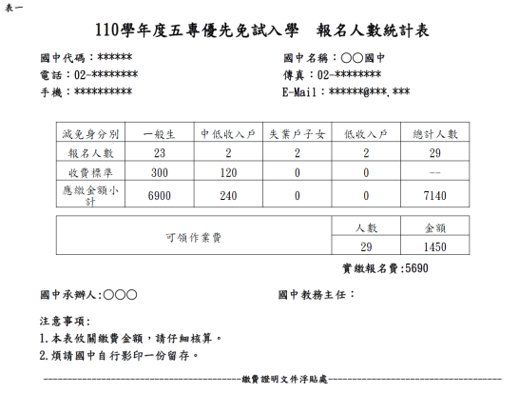
一
集體報名系統
5、報名資料確認送出及列印 - 報名繳交資料(7/17)
報名繳交資料列表－表一：報名人數統計表
報名人數、實繳報名費金額之統計
繳費證明單影本黏貼於虛線處
繳費證明文件影印本浮貼處

Slide 72
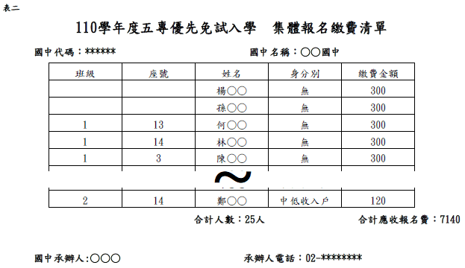
一
集體報名系統
5、報名資料確認送出及列印 - 報名繳交資料(8/17)
報名繳交資料列表－表二、集體報名繳費清單
提醒：中低收入戶子女檢附有效日期之證明文件，減免60%報名費，每人新臺幣120元整

Slide 73
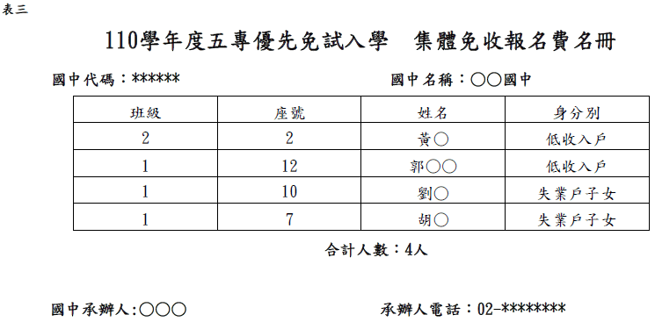
一
集體報名系統
5、報名資料確認送出及列印 - 報名繳交資料(9/17)
報名繳交資料列表－表三、集體免收報名費名冊
提醒：低收入戶子女及支領失業給付之子女檢附有效日期之證明文件，免繳報名費

Slide 74
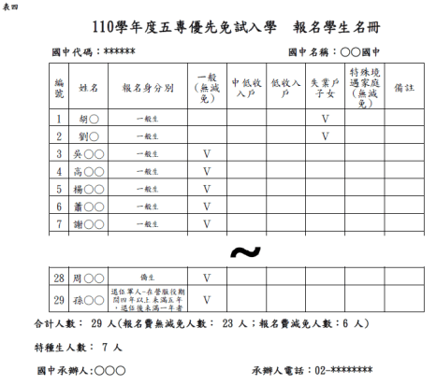
一
集體報名系統
5、報名資料確認送出及列印 - 報名繳交資料(10/17)
報名繳交資料列表－表四、報名學生名冊

Slide 75
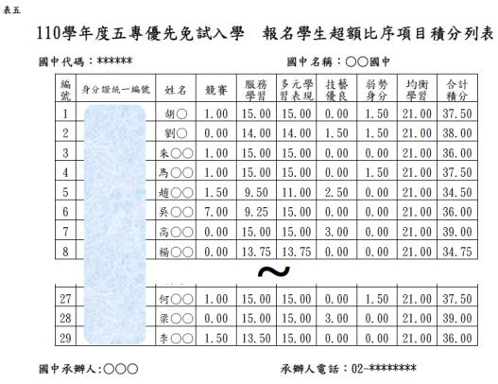
一
集體報名系統
5、報名資料確認送出及列印 - 報名繳交資料(11/17)
報名繳交資料列表－表五、報名學生超額比序項目積分列表

Slide 76
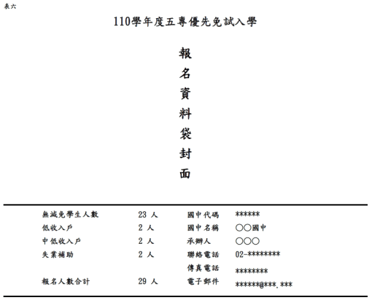
一
集體報名系統
5、報名資料確認送出及列印 - 報名繳交資料(12/17)
報名繳交資料列表－表六、報名資料袋封面
提醒：
本表為110學年度五專優先免試入學資料袋封面
學生報名表依報名學生名冊序號順序分別裝袋或裝箱
於報名期間內郵寄至本委員會完成報名

Slide 77
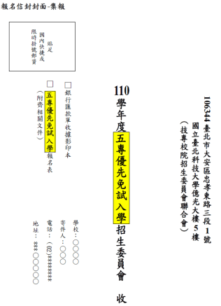
一
集體報名系統
5、報名資料確認送出及列印 - 報名繳交資料(13/17)
報名繳交資料列表－報名資料郵寄封面
提醒：
國中端承辦教師勾稽檢核附件
於110年5月21日(星期五)前快捷或限時掛號寄至本委員會

Slide 78
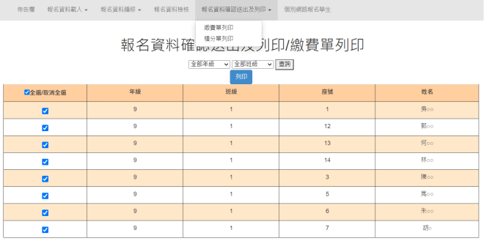
一
集體報名系統
5、報名資料確認送出及列印 - 報名繳交資料(14/17)
列印積分證明單
「積分證明單列印」功能為提供國中端無法自校務系統產出積分證明單時使用
操作方式：
勾選欲列印積分證明
單學生
點取「全部列印」即
產出學生「超額比序
項目積分證明單PDF」
❶
❷

Slide 79
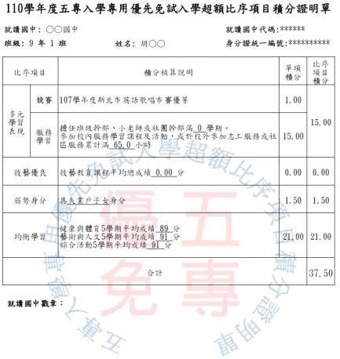
一
集體報名系統
5、報名資料確認送出及列印 - 報名繳交資料(15/17)
提醒：
請加蓋免試生就讀之國中學校戳章，未加蓋學校戳章之積分證明單視為無效。

Slide 80
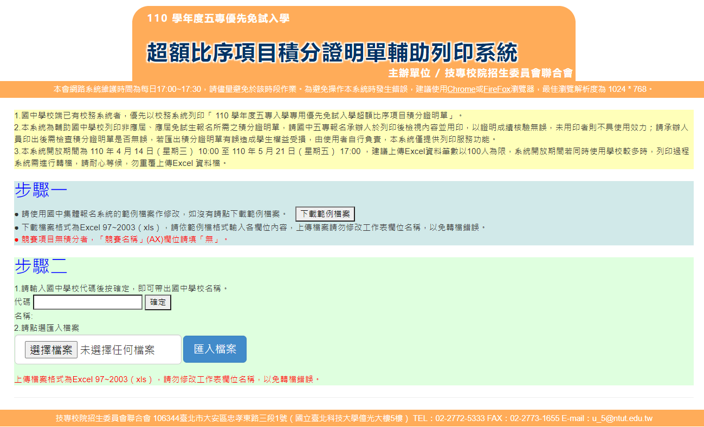
超額比序項目積分證明單輔助列印系統
5、報名資料確認送出及列印 - 報名繳交資料(16/17)
110學年度五專入學專用優先免試入學超額比序項目積分證明單輔助列印系統 提供國中學校列印免試生積分證明單，開放時間為110年4月14日10:00起至5月21日17:00止，請至五專優先免試入學招生網站/「國中學校作業系統」點選連結

Slide 81
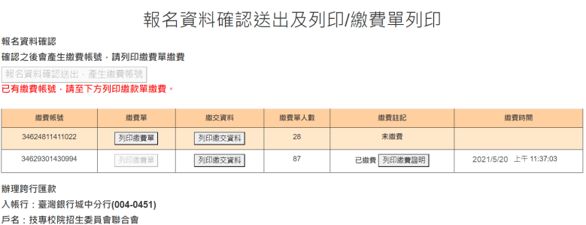
一
集體報名系統
5、報名資料確認送出及列印 - 報名繳交資料(17/17)
查詢是否已繳費
報名費確認收訖無誤後，系統更新繳費狀態資訊。
注意!! 請確認系統「繳費帳號」與「列印繳費單」之帳號相符。
此範例為國中學校共有兩筆報名紀錄，每筆報名之繳費帳號均不相同。

Slide 82
一
集體報名系統
6、個別網路報名學生
查詢個別網路報名學生
送出狀態及繳費註記
可匯出學生資料

Slide 83
貼心
提醒
如操作系統時，有異常或錯誤訊息，修正報名資料檔案後，仍無法上傳成功，請截取螢幕畫面、報名資料檔案 E-mail至u_5@ntut.edu.tw，俾利瞭解異常情形及處理。

Slide 84
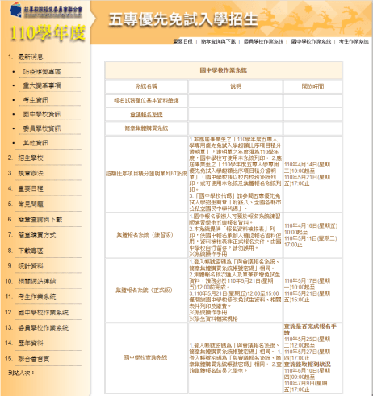
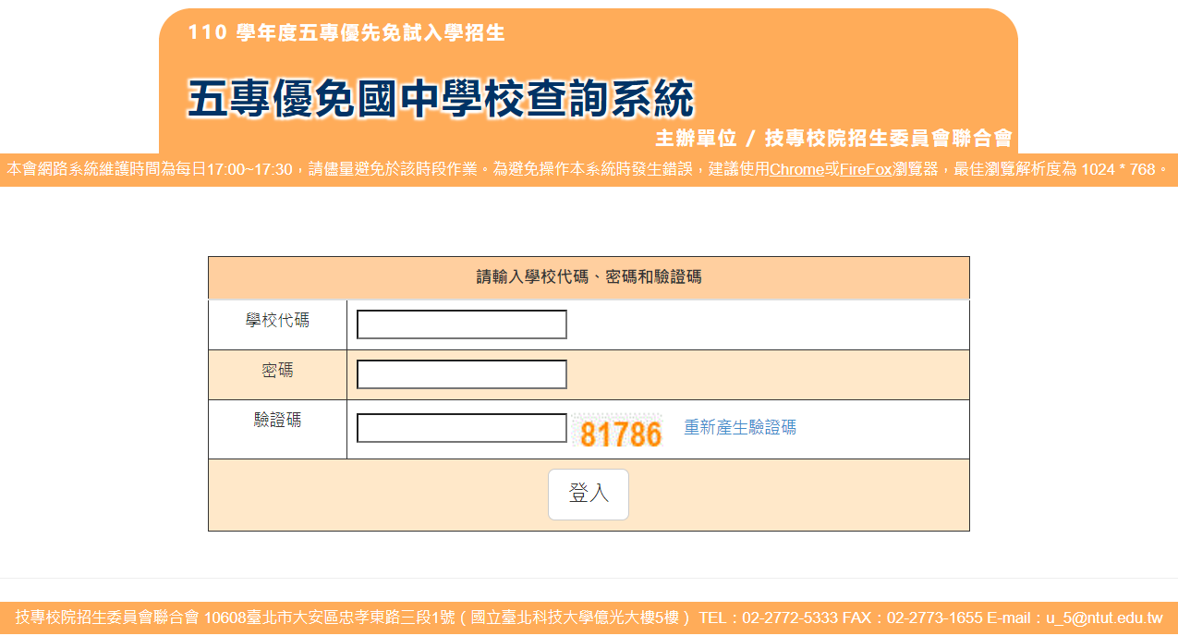
二
國中學校查詢系統
1、系統登入
進入國中學校查詢系統
登入❶帳號為國中學校代碼(6位數)
❷密碼為國中學校自行設定之密碼，
同會議報名、簡章購買系統
❸驗證碼
國中學校作業系統
國中學校查詢系統
84

Slide 85
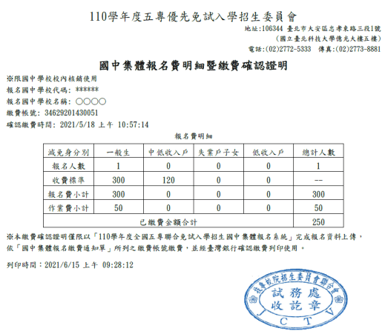
二
國中學校查詢系統
2、列印繳費證明單
110/5/25（二）12:00起至 110/6/15（二）17:00止

Slide 86
二
國中學校查詢系統
3、收件狀態
110/5/25（二）12:00起 開放查詢是否完成報名手續
免試生之姓名為全名顯示
狀態：已收件－本委員會收到報名資料

Slide 87
二
國中學校查詢系統
４、審查狀態
110/5/25（二）12:00起 查詢審查狀態
免試生之姓名為全名顯示
狀態：審查中、審查通過、審查不通過-註明原因

Slide 88
二
國中學校查詢系統
5、志願序送出狀態
110/6/3（四）10:00起 查詢免試生志願序送出狀態
狀態：確定送出、未確定送出
顯示免試生選填志願數
匯出志願序送出狀態excel檔
匯出全部學生志願表pdf檔(供國中承辦教師可協助學生列印志願表)

Slide 89
二
國中學校查詢系統
6、錄取狀態
110/6/10（四）9:00起至110/7/9 （五） 17:00止
免試生之姓名為全名顯示
狀態：錄取校科(組)、未錄取
匯出錄取狀態excel檔

Slide 90
二
國中學校查詢系統
7、報到狀態
110/6/10（四）9:00起至110/7/9 （五） 17:00止
免試生之姓名為全名顯示
狀態：錄取校科(組)、報到、未報到、報到後放棄
匯出報到狀態excel檔

Slide 91
二
國中學校查詢系統
8、個別網路報名狀態
國中承辦教師可查詢「個別網路報名」免試生之
❶收件狀態❷審查狀態❸志願序送出狀態❹錄取狀態❺報到狀態

Slide 92
三
免試生查詢系統
1、系統登入
進入免試生查詢系統
登入❶輸入身分證字號(居留證號或
入出境許可證統一證號)
❷輸入出生年月日(6碼)
❸驗證碼
五專優免免試生查詢系統
考生作業系統

Slide 93
三
免試生查詢系統
2、查詢收件狀態
110/5/25（二）12:00起至 110/5/27（四）17:00止
免試生之姓名為全名顯示
狀態：已收件或未收件

Slide 94
三
免試生查詢系統
110/6/1（二）10:00成績查詢 (不含國中教育會考及志願序積分)
3、成績查詢
110/6/4（五）15:00成績查詢 (含國中教育會考，但不含志願序積分)
審查狀態通過之免試生 可查詢成績且可列印出不含國中教育會考及含國中教育會考成績單
審查狀態不通過之免試生
系統不產出成績單，顯示不通過之原因

Slide 95
三
免試生查詢系統
4、分發結果查詢
110/6/10（四）9:00起
分發結果：錄取之校科(組)、未錄取之原因
若錄取第1志願序，其第2志願序以後僅顯示志願序(反灰)
若未錄取，分發結果顯示「未錄取，未達錄取標準」

Slide 96
四
選填登記志願系統
練習版:110/5/24（一）10:00起至 110/6/1（二）17:00止
正式選填110/6/3（四）10:00起至 110/6/8（二）17:00止
五專優免網路選填登記志願系統
考生作業系統

Slide 97
四
選填登記志願系統
1、系統登入
進入選填登記志願系統
登入❶輸入身分證統一編號(居留證號或入出境許可證統一證號)
❷輸入出生年月日(6碼)
❸輸入預設通行碼
(首次登入請先使用預設通行碼-身分證後4碼+出生月日4碼)
❹驗證碼
請勿使用手機或平板電腦登入使用本招生系統
避免畫面資料不完全
以致漏登資料而影響權益

Slide 98
四
選填登記志願系統
2、設定新通行碼
免試生首次上網選填登記志願時，先以預設通行碼登入後，須自行設定通行碼，設定完成後請儲存或列印通行碼設定表並妥善保存。
通行碼切勿提供給他人使用，如果因此造成個人資料外洩或權益受損，概由免試生自行負責。
先輸入預設通知碼登入
自行設定通知碼

Slide 99
四
選填登記志願系統
3、列印、儲存設定通行碼
免試生自行設定通行碼確定後，請儲存或列印通行碼設定表並妥善保存。
免試生自設通行碼遺忘時，請於每日8:30至16:30，檢具國民身分證(居留證或入出境許可證)、健保卡影印本申請補發，以1次為限。
忘記通行碼申請切結書請至本委員會網站「下載專區」下載，填妥資料、黏貼雙證件影印本，傳真(02-2773-8881)至本委員會，傳真後並以電話(02-2772-5333)確認。
❶
儲存、列印通知碼
❷
❷
❸

Slide 100
四
選填登記志願系統
4、閱讀選填登記志願規定說明
免試生登入選填登記志願系統後，請詳讀「選填登記志願規定說明」，以免權益受損
詳讀規定說明後，請勾選

Slide 101
四
選填登記志願系統
5、選填志願及順序(1/6)
提醒：免試生可就各招生學校各科(組)選填登記為志願，最多以30個為限
查詢五專招生學校
帶出科(組)資訊
舉例說明
志願代碼:11401
招生學校:國立臺北商業大學
科(組)名稱:會計與資料科學科
是否採計會考:有
招生名額:一般生４０
大陸長探生０
特種生０

Slide 102
四
選填登記志願系統
5、選填志願及順序(2/6)
1
3
4
2
1
選擇招生學生，點選查詢
選擇科(組)
點選新增，移至右方暫存區
已選填志願暫存區
選點暫存區之志願
志願順序排序上下移動
移除志願
5
2
6
3
4
7
5
6
7

Slide 103
四
選填登記志願系統
5、選填志願及順序(3/6)
選填登記志願後，可點選暫存志願，右方會顯示:暫存就讀志願順序成功
暫存志願不代表確定送出，若未於規定時間內確定送出者，亦視同未上網選填登記志願，放棄參加分發
提醒：為避免網路壅塞，請儘早上網選填登記志願並送出，逾期概不受理。

Slide 104
四
選填登記志願系統
5、選填志願及順序(4/6)
提醒您尚未完成網路選填登記志願
此為暫存檢核用，請檢核確認志願順序
免試生在確定送出志願前，可點選「列印暫存志願」鈕檢核確認志願順序

Slide 105
四
選填登記志願系統
5、選填志願及順序(5/6)
1
確認志願順序選填無誤後，須輸入:
身分證統一編號(居留證號或入出境許可證統一編號)、
出生年月日、
通行碼及驗證碼
即可點選確定送出
確認所選填之志願及志願順序是否無誤
1
2
注意
確定送出即不可修改志願及順序
2
志願未確定送出
皆可返回修改志願及順序

Slide 106
四
選填登記志願系統
5、選填志願及順序(6/6)
志願表繳回國中學校承辦老師
免試生自存一份
畫面顯示
您已完成網路選填登記志願之訊息，並產生就讀志願表，才算完成網路選填登記志願程序

Slide 107
簡報完畢 敬請指教
110學年度五專優先免試入學招生委員會
電 話：（02）2772-5333、2772-5182
傳 真：（02）2773-8881、2773-1722
網 址：https://www.jctv.ntut.edu.tw/u5/
E-mail： u_5@ntut.edu.tw

